Slide 1
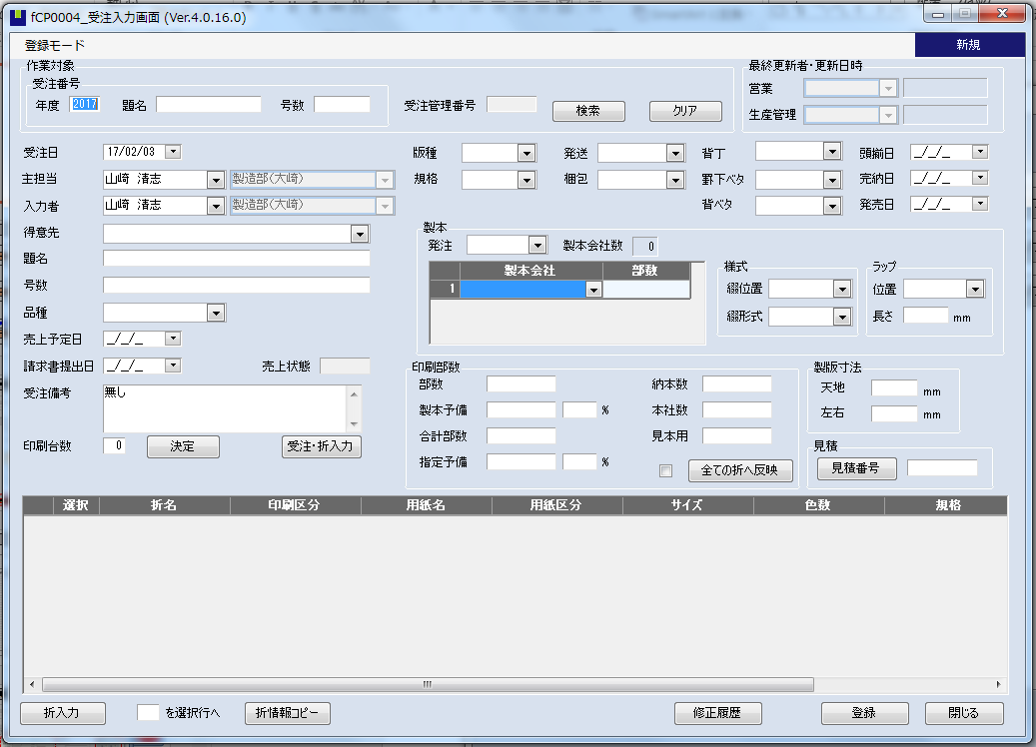
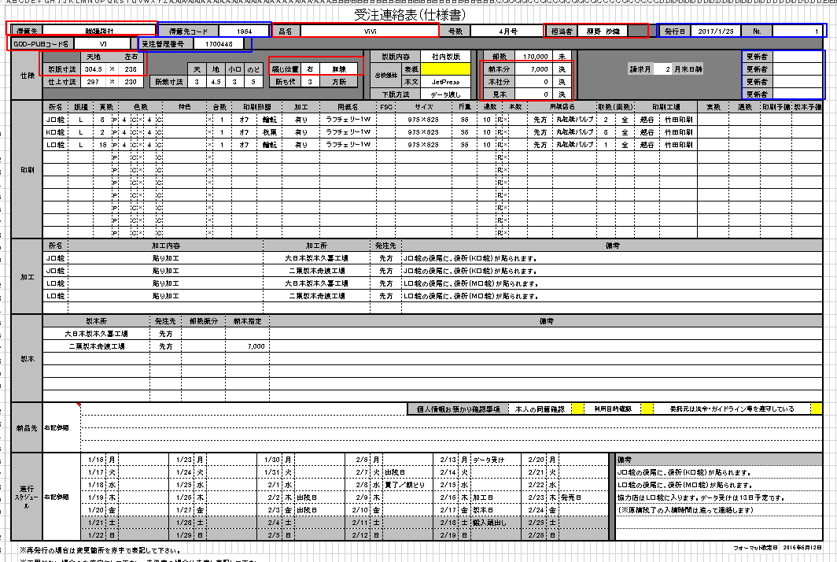
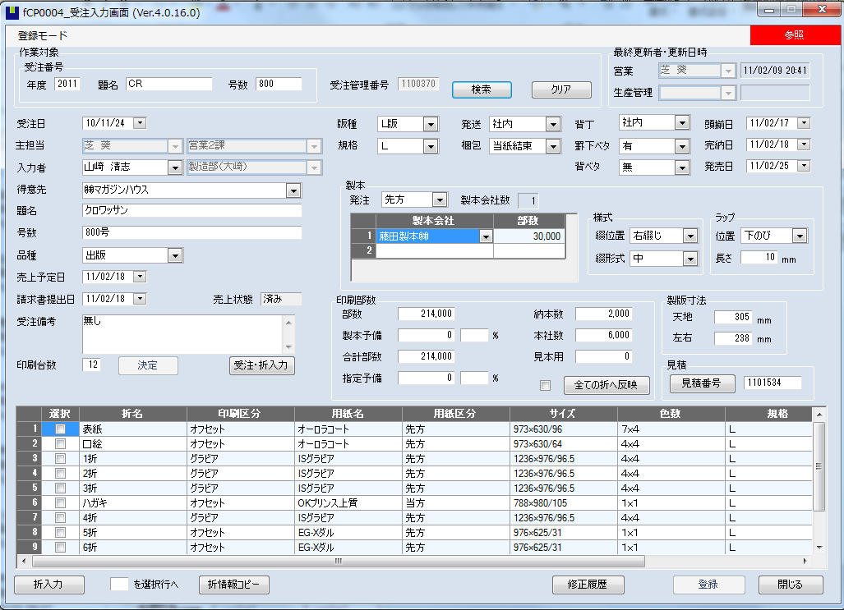
テーマ：進捗システム受注（折）入力＋受注連絡票
＋

Slide 2
①情報の持ち方（今後）
受注情報
年度
題名コード
号数コード
追加機能
受注情報に紐付ける
受注番号：1700333
受注情報+入稿情報
用紙依頼機能
年度
題名コード
号数コード
テーマ情報
印刷依頼情報
加工依頼機能
受注番号：1700333-456
製本依頼機能
納入依頼機能
受注情報+入稿情報+校了情報
年度
題名コード
号数コード
テーマ情報
頁情報（∞？）
受注番号：1700333-456-15

Slide 3
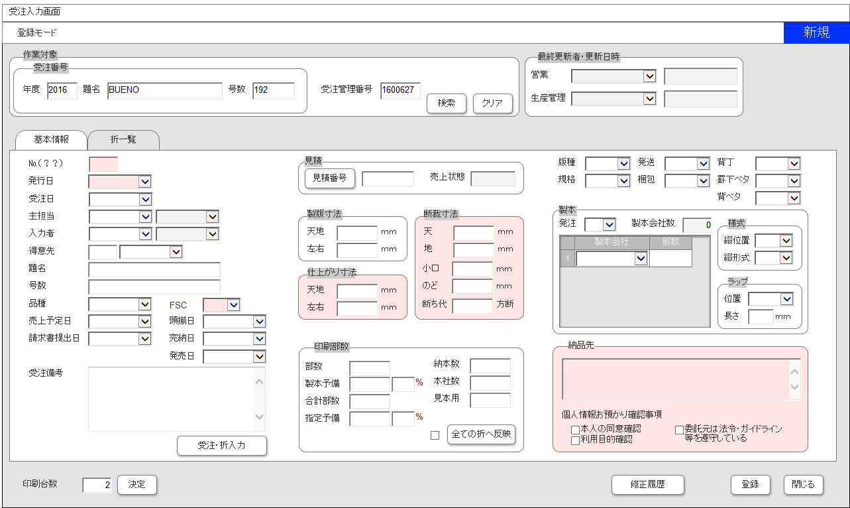
②追加機能：設計画面への推移ボタンと納入先入力画面への推移ボタン
削除
受注
削除
削除
ＰＭＳ
削除
登録⇒閉じる
設計（生産管理）
納入先情報（営業）
登録⇒折入力
Notes:
受注 選択項目⇒決定または仮

Slide 4
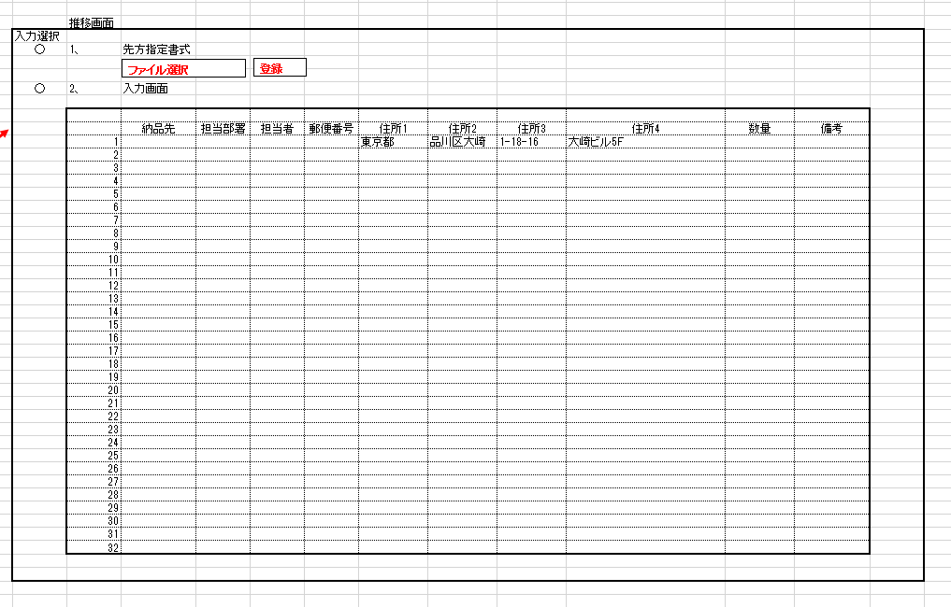
③納入先入力画面（イメージ）
●
Notes:
受注 選択項目⇒決定または仮

Slide 5
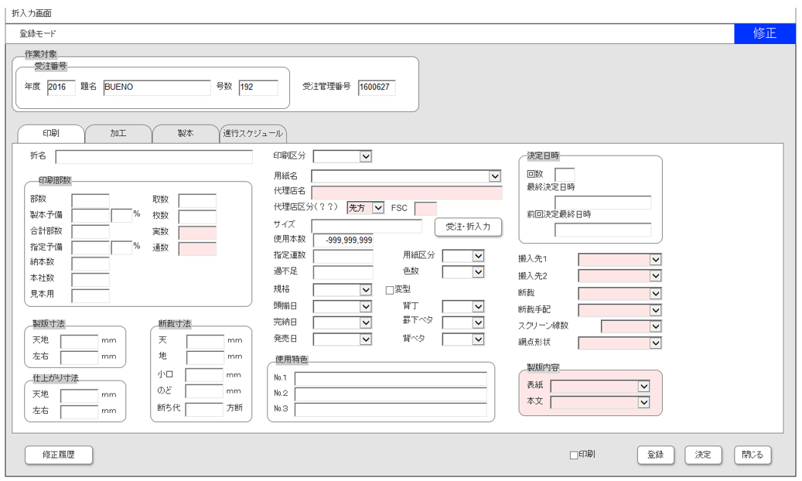

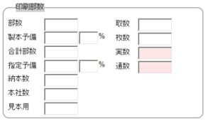
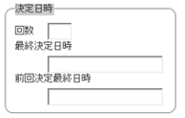
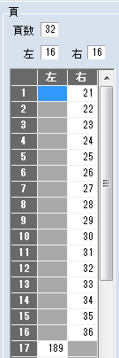



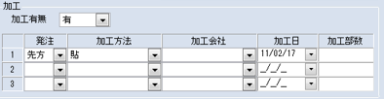
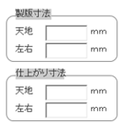
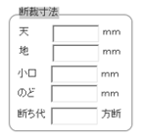

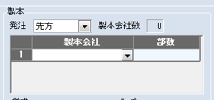



④折入力画面（営業部用） 詳細は口頭にて
入力最大値：30折
（選択折を）
表示
コピー後・仮登録の流れの中で、データの上書きとなる場合、
アラートを発生させる
なお仮登録した折名は『仮2折』
（選択折にコピー）
コピー
仮登録
・入力の流れ
1、折の数量を仮登録
そのあとは二通り
・パターンＡ
今まで通り折単位で、正確に入力し、折単位で登録
・パターンＢ
項目別全体入力を活用し、項目別に入力を完了させ最後に登録
紐色
背幅
備考
項目別全体入力
閉じる
登録⇒受注連絡票の発行
Notes:
受注 選択項目⇒決定または仮

Slide 6
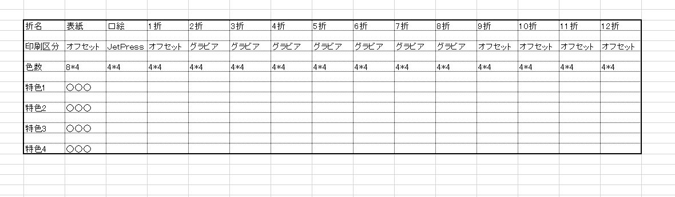
⑤追加機能 項目別全体入力（印刷区分編）
次へ

Slide 7
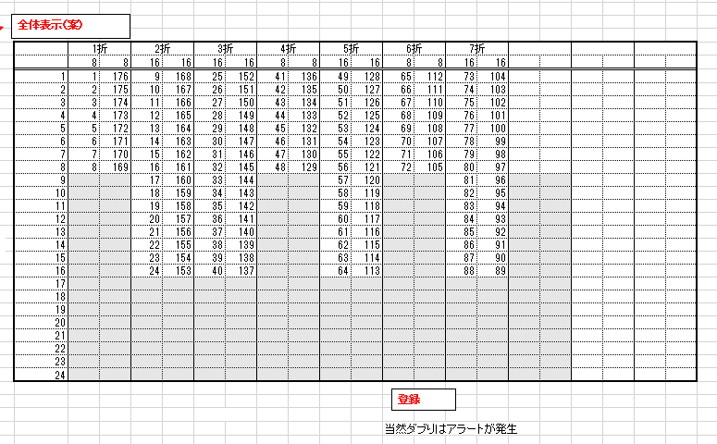
⑥追加機能 項目別全体入力（ノンブル作成）

Slide 8
初回：営業部入力を同一の物を表示
2回目以降：営業部と情報が異なる場合、赤字表示（営業部未入力箇所については青字）
⑦折入力画面（生産管理用）
⑤とのレイアウトの違いに注意
1 | 2 | 3 | 4 | 5 | 6 | 7 | 8 | 9
表示
紐色
背幅
備考
登録⇒折入力
項目別全体入力
閉じる
登録⇒折入力
Notes:
受注 選択項目⇒決定または仮

Slide 9
③追加機能：設計画面への推移ボタンと納入先入力画面への推移ボタン
削除
受注
削除
削除
ＰＭＳ
削除
登録⇒閉じる
設計（生産管理）
納入先情報（営業）
登録⇒折入力
Notes:
受注 選択項目⇒決定または仮

Slide 10
⑧-1追加機能 発注先設計画面
用紙依頼
印刷依頼
加工依頼
製本依頼
納入依頼
ボタン
（押したときのみ入力が可能）
・発注先
登場する会社名を登録
次へ

Slide 11
⑨-1追加機能 発注先設計画面
用紙情報
営業入力結果
生産管理修正画面
折名 | 用紙区分 | 用紙名 | 代理店名 | サイズ | 使用本数 | 指定連数 | 過不足
表紙 | 先方 | オーロラ
口絵
1折
2折
3折
折名 | 用紙区分 | 用紙名 | 代理店名 | サイズ | 使用本数 | 指定連数 | 過不足
表紙 | 先方 | オーロラ
口絵
1折
2折
3折
次へ
仮 発注書
発注書

Slide 12
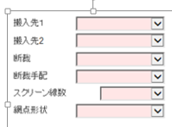
⑨-1追加機能 発注先設計画面
印刷依頼
印刷情報
営業入力結果
生管入力結果
折名 | 用紙区分 | 用紙名 | 印刷会社 | 印刷区分 | 刷版区分 | 背丁 | 罫下ベタ
表紙 | 先方 | オーロラ | 竹田印刷 | オフセット | ＣＴＰ
口絵
1折
2折
3折
折名 | 用紙区分 | 用紙名 | 印刷会社 | 印刷区分 | 刷版区分 | 背丁 | 罫下ベタ
表紙 | 先方 | オーロラ | 竹田印刷 | グラビア | ヘリオ
口絵
1折
2折
3折
受注入力、折情報で保有していない情報をこの画面で追加登録
次へ
仮 発注書
発注書

Slide 13
⑨-1追加機能 発注先設計画面
印刷情報
加工依頼
営業入力結果
生管入力結果
製本情報
製本依頼
営業入力結果
生管入力結果
納入依頼
納入情報
営業入力結果
生管入力結果
次へ
仮 発注書
発注書

Slide 14
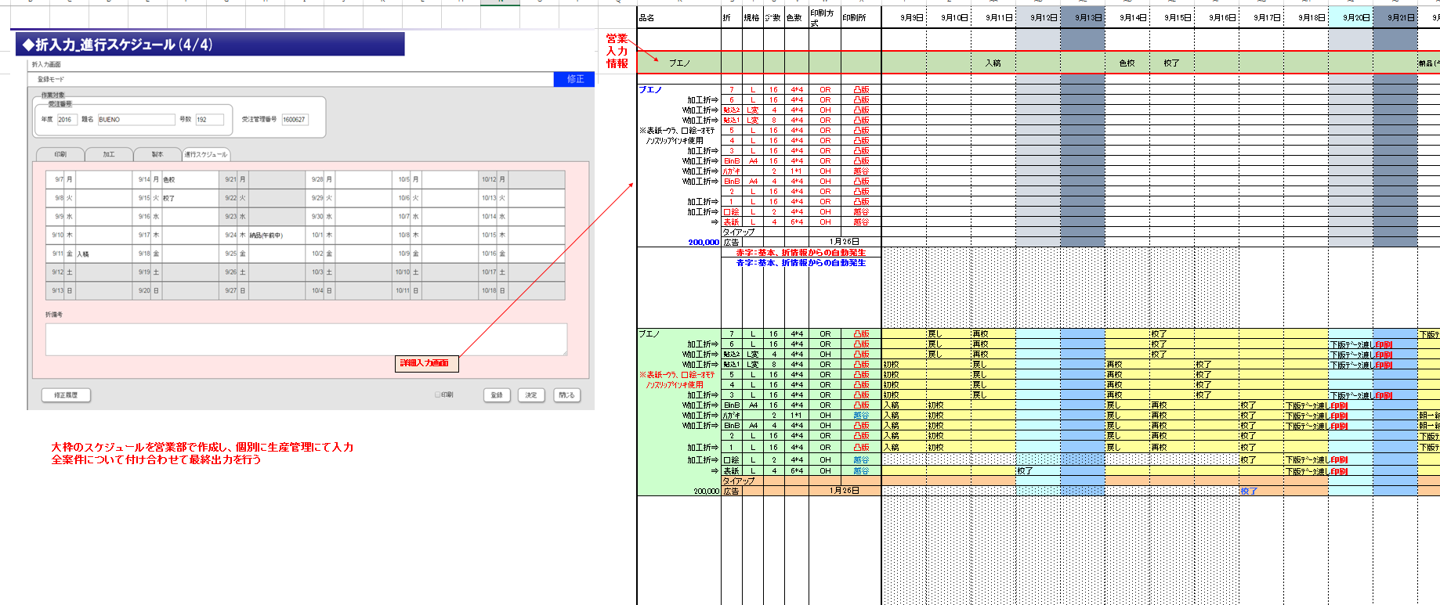
⑩追加機能 スケジュール入力画面
大枠のスケを営業部で入力
その後、個別生産計画を生産管理課にて入力
最終的には全案件を付け合わせて出力する

Slide 15
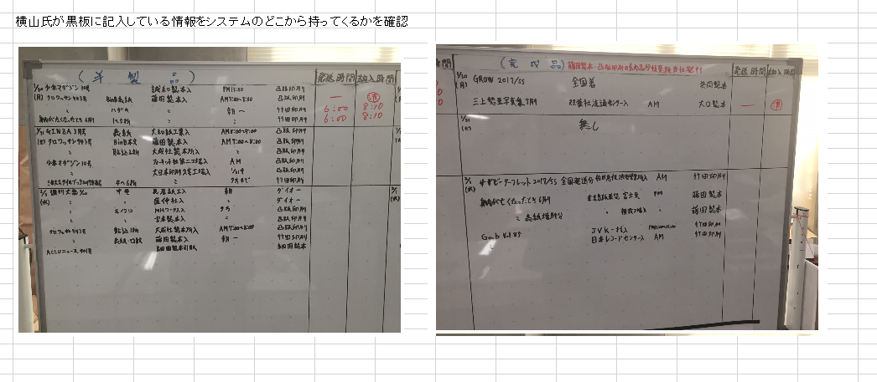
⑪追加機能 納入状況確認機能
毎日ホワイトボードに記入している納入状況
システムから必要な情報を抽出
また、現在システムに搭載されていない『完了機能』を新たに追加させる

Slide 16
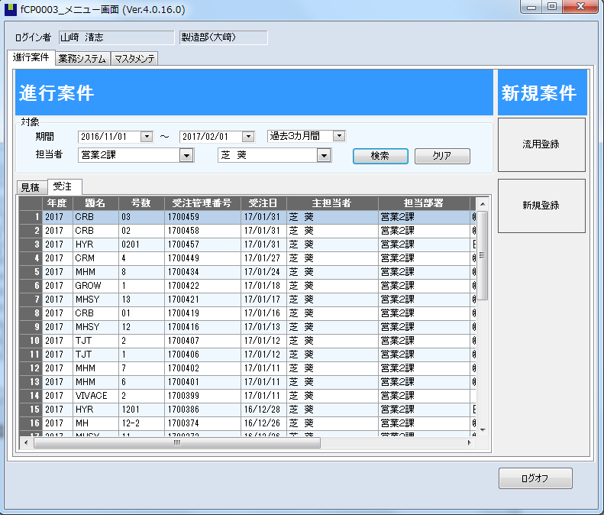
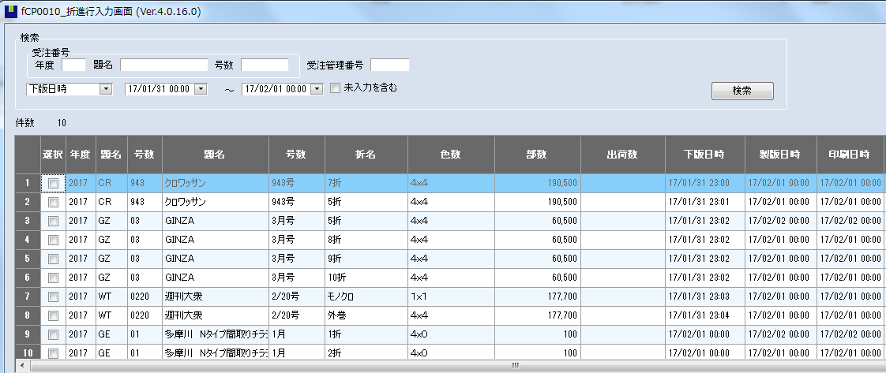
⑫その他追加機能 校了状況、及び指図表発行状況確認画面
同一タブでＯＫ
校了状況
指図票発行状況
仮）校了状況確認画面
担当
名前
未校了頁
最終校了
予測
時間
最終
校了
時間
下版予定
日時
指図票発行について
未発行分について
当日下版分については「赤文字」
翌日下版分については「青文字」
それ以外は「グレー」
営業二課
芝 葵
07/01/31 2300
2
○/ ○ / ○
○：○

